Slide 1
İş sağlığı ve güvenliğinde Sıfır Kazaya Yolculuk
Tahir Evren Şener
Müşteri Başarı Ekibi Direktörü
12-13 Eylül 2023

Slide 2
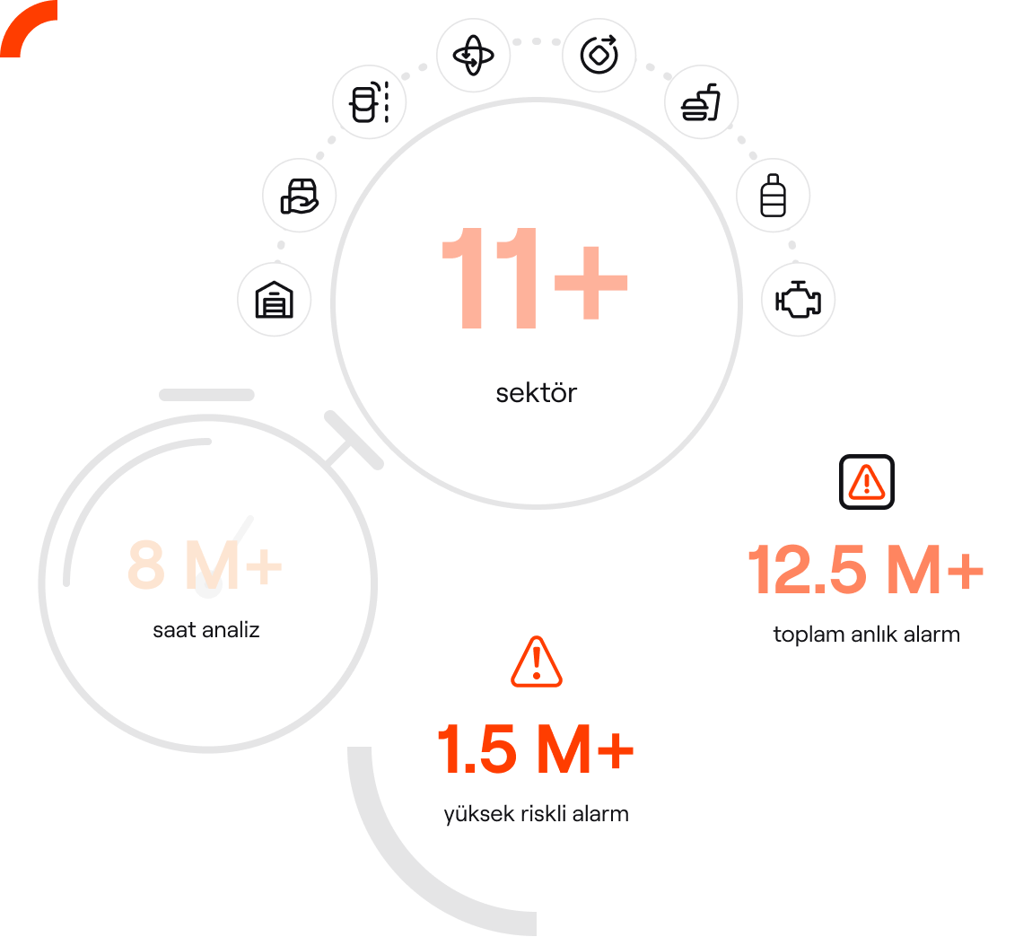
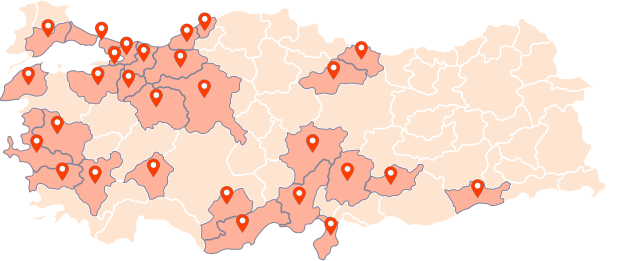
intenseye: Yapay zeka destekli İSG platformu

Slide 3
Çözüm: Yapay zeka teknolojisiyle 7/24 İSG yönetimi
1
2
3
Görünmeyen riskleri görün
Kısa sürede değer üretin
Düzeltici aksiyonlar alın
Gerçek zamanlı alarmlarla, iş sağlığı ve güvenliğine dair 7/24 sayısal ve görsel veri akışı
intenseye İSG uzmanları tarafından şekillendirilen 45'ten fazla İSG senaryosunu kapsayan, kullanıma hazır, yüksek doğrulukta yapay zeka modelleri
İSG raporlarını, uyumluluk yönetimini ve veriye dayalı karar verme süreçlerini güçlendiren, anlık görüntülerini kapsayan web tabanlı kullanımı kolay arayüz

Slide 4
Veri güvenliği & gizliliği
Teknoloji
intenseye ile bilgileriniz güvende
intenseye, işlediği görsel verilerden özel nitelikli kişisel veri çıkarımı yapmaz. Çalışan güvenliğini ve mahremiyetlerini korumak için varız.

Slide 5
Temel yapay zeka
45+ İSG senaryosu
Alan Kontrolleri
Maksimum çalışan sayısı
Minimum çalışan sayısı
Vinç alanı
Makine kısıtlı alan
Statik sınırlı alan
Zaman kısıtlı alan
Işık kontrolleri
Ateş hattı
Makine alanı
Güvenli kaldırma
Ortam Işıklandırması
KKD Kontrolleri
Baret
Reflektif yelek
Eldiven
Gözlük
Koruyucu giysi
Kolluk
Maske
Kulaklık
Solunum koruma ekipmanı
Davranışsal İSG
Yaya yolu takibi
Tırmanma
Yüksekte çalışma
Gruplaşma
Elektrikli veya yüklü alanda kontakt
Merdiven tırabzan kullanımı
Koşma
Araç Kontrolleri
Hız limiti
Araç KKD kullanımı
Araç-araç etkileşimi
Araç çalışma alanı
Araç kısıtlı alan
Tertip & Düzen
Engelsiz yaya yolları
Engelsiz taşıt yolları
Sızıntı tespiti
Başıboş nesne tespiti
Açık/Kapalı kapı

Slide 6
Öncü gösterge odaklı İSG platformu

Slide 7
Çevresel koşullar - intenseye nasıl bir performans sergiliyor?

Slide 8
Entegrasyonlar
Bulutun gücüyle çok hızlı devreye alın
Temel gereksinimler:
IP Kameralar
Lokal Sunucu (VM)
Internet Bağlantısı

Slide 9
Nasıl çalışır?
Uçtan uca bir yazılım platformu olan intenseye, 200'den fazla kamera markası ve modeliyle sorunsuz bir şekilde entegre olur. Kameralarınızı ve İSG senaryolarınızı hemen belirleyin.
1
Bağlan
Birkaç dakika içinde mevcut kamera sistemleriyle entegre olun.
2
Kur
Kullanıcı dostu arayüzüyle intenseye teknolojisini, her tesis / kameraya göre kolayca özelleştirmek ve öncelik vermek için 45’ten fazla İSG senaryosu hizmetinizde.
3
Canlıya Geç
Anlık gösterge tablosu, e-posta, SMS ve akıllı cihaz bildirimleriyle anlık alarm görüntüsü ve videolar alın.

Slide 10
İSG oryantasyon & Başarı takibi:
Müşteri Başarı Ekibi
Müşteri Başarı Yöneticisi
intenseye ile daha sağlıklı ve güvenli bir iş yerine yolculuk
1
2
3
4
5
6
Platform
Eğitimi
Giriş
Platform özellikleri tanıtımı
İSG senaryoları kurulumu
Kullanıcı hesapları oluşturma
Takip Toplantısı
Özet/Rapor ayarları
Doğruluk kontrolleri
Pratik oturum
Platform devri
Destek
5/9 canlı destek
Bilgi merkezi
Dedike MBY
Çevrimiçi platformlar
Videolar
Aylık Toplantılar
Başarı öyküleri
Doğruluk kontrolleri
Kritik alarmlar
Güncellemeler
Çeyreklik
Toplantılar
Platform kullanımı
Yaratılan değer
Değer Artırımı Planlaması
Webinarlar
Yeni Özellikler ve Modüller
İSG ve Teknoloji Fikir Liderleri
Ödüller
Sorular ve Öğrenme Fırsatları

Slide 11
FUAR İÇİ 41040 İZMİT/KOCAELİ
TEL: +90 262 315 80 00
FAX: +90 262 321 90 70
WEB: www.kosano.org.tr
E-MAIL: kso@kosano.org.tr

